Slide 1
Velkommen
Vejregler
PP

Slide 2

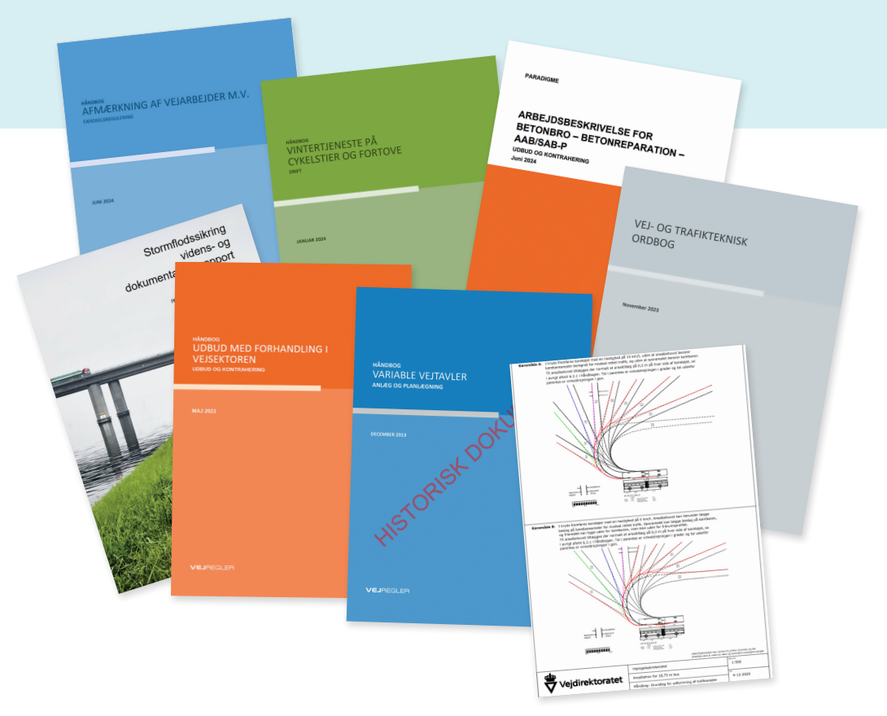
Vejregler.dk
vEJREGELPORTALEN
  Tilmeld dig nyhedsbrev på vejregler.dk
Notes:
Udarbejdes af repræsentanter for vejsektoren
Understøtter udvikling og formidling af nye teknikker, metoder og best practise
Sikrer en ensartet opgaveløsning
Understøtte vejsektorens arbejde med at planlægge, projektere, udbyde og gennemføre opgaver af såvel anlægsteknisk som driftsmæssig karakter

Slide 3
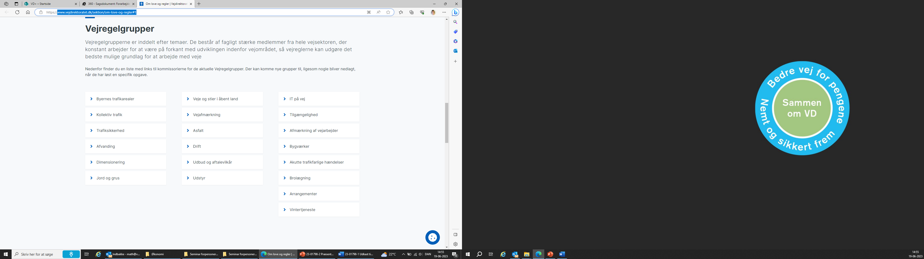
18 vejregelgrupper

Slide 4
Spørgsmål?
Vejregler.dk

Slide 5
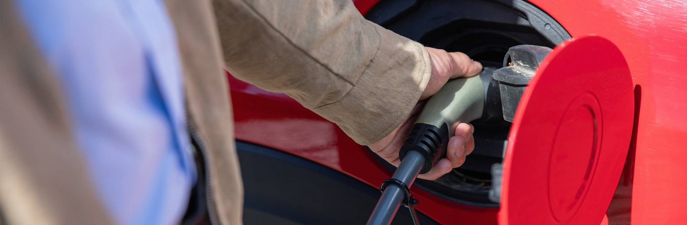
Ladeinfrastruktur til elbiler
Revision af håndbog og udbudsforskrifter / Andreas Møllenborg, Vejdirektoratet og Maja Sig Vestergaard, Rambøll / 5. december 2024 / Vejforum

Slide 6

Agenda
Agenda
Om vejregelarbejdet
Introduktion til projektet
Grundlag:
  Ladestanderbekendtgørelsen og Bygningsdirektivet
  AFIR-forordningen
Revision af håndbog og udbudsforskrifter
Afrunding

Slide 7
Om vejregelarbejdet
Andreas indsætter mere generelle(?) slides om vejregel-arbejdet.

Slide 8
Ladeinfrastruktur til elbiler
Revision af håndbogen og udbudsforskrifter

Slide 9

To produkter revideres:
Introduktion til projektet
Håndbog i ‘Planlægning og etablering af ladeinfrastruktur til elbiler’
Ny titel: ‘Ladeinfrastruktur til elbiler’
Formål:
Et sæt udbudsforskrifter til koncessionsudbud i kommunerne
  Vejledning
  Udkast til koncessionskontrakt
  Betingelser for Udbud og Tilbud (BUT)
  Kravspecifikation
  Besvarelsesark
  Tilbudsliste (NY)
  Skabelon for beregning af koncessionsværdi (NY)
”Anvisning til kommuner om, hvordan der kan arbejdes med at fremme opsætning af ladeinfrastruktur for at imødekomme det voksende behov for ladeinfrastruktur. Håndbogen er afgrænset til alene at omhandle planlægningen og etableringen af ladeinfrastruktur for personbiler på offentlige arealer og indeholder derfor ikke hjemmeopladning samt ladeinfrastruktur for elcykler, busser og lastbiler.”
Find dem på vejregler.dk

Slide 10

Man har en plan, indtil man ligger en ny...
Introduktion til projektet
Oprindeligt var planen:
Planen: årlig revision i 2023, 2024 og 2025, dvs. tre revisioner
  To revisioner: 2023/2024 og 2025
Planen: publicering af revideret håndbog + forberedende arbejde vedr. udbudsforskrifter: 22. december 2023
  Publiceret september 2024
Planen: 2 ad hoc gruppe møder
  4 ad hoc gruppe møder + møder med Transportministeriet og Tilgængelighedsgruppen + inddragelse af kommuner og ladeoperatører (7 interviews)
Budget 80 timer ⇨ 400 timer
This Photo by Unknown Author is licensed under CC BY-NC-ND

Slide 11
Leverancens omfang og fokus ændredes undervejs
Introduktion til projektet
Det planlagte
Revision af håndbogen
Støj
Sikkerhed for el-ladeinfrastruktur
Udbudsstrategi (mere herom, baseret på opsamling af erfaringer fra kommuner)
Tilgængelighed
Etagebyggeri
Udbudsforskrifter
Forberedende arbejde til revision af udbudsforskrifter
Det faktiske
Revision af håndbogen
Det planlagte + opdatering af Grundlag (lovgivning)
  Ladestanderbekendtgørelsen / Bygningsdirektivet – nyt EU bygningsdirektiv, vedtaget i april 2024
  AFI-forordningen – revision af AFI-lov og bekendtgørelser i april 2024
Udbudsforskrifter
Opdatering af udbudsforskrifter, herunder ny skabelon for tilbudsliste og skabelon for beregning af koncessionsværdi

Slide 12
Ladestanderbekendtgørelsen / Bygningsdirektivet
– nyt EU bygningsdirektiv vedtaget i april 2024

Slide 13


Eksisterende ladestanderbekendtgørelses krav
GRUNDLAG
Parkering
Krav
P
10
Forberedelse af alle parkeringspladser
Beboelse
NY
P
10
Forberedelse af alle ombyggede parkeringspladser
Renovering
Ingen krav
Eksisterende
P
10
Mindst 1 ladepunkt og forberedelse til 20% af p-pladserne
NY
Ikke beboelse
Renovering
P
20
Krav pr. 1. januar 2025 (SMV’er undtaget)
Mindst 1 ladepunkt
Eksisterende
Notes:
Ladestanderbekendtgørelsen kommer pba EU direktiver om bygningers energimæssige ydeevne og energieffektivitet.
Hægtet op på byggeloven og derfor går den på bygningerne og deres anvendelse og ikke parkeringspladsen. Der er f.eks. ikke krav til parkeringspladser der ligger ved gågader hvis parkeringspladsen ikke betjener en bygning selvom det giver mening at etablere ladestandere her.
Skelnes mellem beboelse og ikke beboelse. Herefter om der er tale om nye bygninger (10. marts), større renovering eller eksisterende. Der ses desuden på antallet af parkeringspladser.

Slide 14
Ændring af Bygningsdirektivet (EPBD)
GRUNDLAG
Gæld-ende EPBD: 30. maj 2018
Europa Kommissionens forslag til omarbejd-ning af EPBD: 15. december 2021
Europa Rådets forslag til omarbejdning af EPBD: 21. oktober 2022
Gældende ladestand-erbekendt-gørelse: 10. marts 2020
Europa Parlamen-tets forslag til omarbejdning af EPBD: 14. marts 2023
7. december 2023: Midlertidig aftale om omarbejdet EPBD
Formel vedtagelse af omarbejdet EPBD
Senest 29. maj 2026: Implemente-ring i dansk lovgivning (ladestanderbekendtgørelsen)
Ny deadline for eksisterende bebyggelse:
1. januar 2027 (≥7 mdr.)
EUROPA-PARLAMENTETS OG RÅDETS DIREKTIV (EU) 2024/1275
af 24. april 2024
om bygningers energimæssige ydeevne
(omarbejdning)
Notes:
Gældende EPBD: https://eur-lex.europa.eu/legal-content/EN/TXT/?uri=uriserv:OJ.L_.2018.156.01.0075.01.ENG
Gældende ladestanderbekendtgørelse: https://www.retsinformation.dk/eli/lta/2020/181

Slide 15
Krav om ladeinfrastruktur i Bygningsdirektivet, pr. maj 2024
Parkering
Krav
P
3
≥1 ladepunkt + kabelføring til 50% af p-pladserne + tomrør til de resterende, herunder til elcykler og scootere mm.
NY
Beboelse
Kabelføring til 50% af p-pladserne + tomrør til de resterende, herunder til elcykler og scootere mm.
P
3
Renovering
Ingen krav
Eksisterende
1 ladepunkt på 20% af p-pladserne og kabelføring til 50% af p-pladserne + tomrør til de resterende, herunder til elcykler og scootere mm.
P
NY
5
Ikke beboelse
Hvis kontorbyggeri: ≥1 ladepunkt per 2 parkeringspladser
Renovering
Krav pr. 1. januar 2027:
Lovgivningen vil komme til at kræve enten mindst 1 ladepunkt på 10% af p-pladserne eller tomrør til 50% af p-pladserne. Alternativt bliver det op til den enkelte bygherre selv at bestemme.
P
20
Eksisterende
Hvis off.: 1/1 2033: Forberedt kabelføring til 50%
Notes:
Ladestanderbekendtgørelsen kommer pba EU direktiver om bygningers energimæssige ydeevne og energieffektivitet.
Hægtet op på byggeloven og derfor går den på bygningerne og deres anvendelse og ikke parkeringspladsen. Der er f.eks. ikke krav til parkeringspladser der ligger ved gågader hvis parkeringspladsen ikke betjener en bygning selvom det giver mening at etablere ladestandere her.
Skelnes mellem beboelse og ikke beboelse. Herefter om der er tale om nye bygninger (10. marts), større renovering eller eksisterende. Der ses desuden på antallet af parkeringspladser.

Slide 16


Øvrige krav ifm. ladepunkter
GRUNDLAG
Ladestanderbekendtgørelsen (nuværende) | Ændringer i Bygningsdirektivet
Forberedelse til etablering af ladestander: Trækning af tomrør eller kabelbakker til senere fremføring af kabler til ladepunkter. | Definition af kabelføring: “Alle foranstaltninger, der er nødvendige for at muliggøre opsætning af ladepunkter, herunder datatransmission, kabler, kabelruter og om nødvendigt elmålere.”
Dimensionering af kabelføring og tomrør skal tillade en samtidig og effektiv brug af det krævede antal ladepunkter og understøtte lastbalancering
Medlemsstaterne fjerner hindringer for opsætning af ladepunkter i beboelsesejendomme med parkeringspladser, navnlig kravet om at indhente samtykke fra udlejeren eller medejerne til en privat ladestander til eget brug
Krav om, at ladestanderne er i stand til at yde intelligent opladning + Hvis relevant: Krav om tovejsopladning

Slide 17
  AFI-forordningen
– revision af AFI-lov og bekendtgørelser i april 2024

Slide 18
AFI-loven og bekendtgørelser herunder
GRUNDLAG
Alternative Fuel Infrastructure-loven
(AFI-loven)
BEK nr 1073 af 28/06/2022
Bekendtgørelse om ordregiveres indgåelse af aftaler om retten til at virke som operatør af offentligt tilgængelige ladepunkter
BEK nr 414 af 04/04/2022
Bekendtgørelse om kommuners og regioners ydelse af betaling til operatører af offentligt tilgængelige ladepunkter
BEK nr 1010 af 27/06/2022
Bekendtgørelse om krav til tekniske specifikationer for offentligt tilgængelig infrastruktur for brændstoffer og alternative drivmidler til transport
BEK nr 2635 af 28/12/2021 Bekendtgørelse om Færdselsstyrelsens opgaver, beføjelser og klageadgang
BEK nr 688 af 07/06/2023
Bekendtgørelse om krav til offentligt tilgængelig infrastruktur for brændstoffer og alternative drivmidler m.v.
AFI-Forordningen
1
2
3
4
5

Slide 19
AFI-forordningen
§
GRUNDLAG
§
§
AFI-forordningen er trådt i kraft og fandt anvendelse fra 13. april 2024.
Med AFI-forordningen ophæves AFI-direktivet.
Indhold:
Krav til TENT-hovedvejnettet og det samlede net ift. afstanden mellem ladeparker og minimum samlet effekt
Tekniske specifikationer og krav til brugerinformation, datalevering og betalingskrav for infrastruktur for alternative drivmidler
Betyder særligt ændringer af AFI-loven (bl.a. AFI-lovens § 3, stk. 3, § 7, stk. 1-3 og stk. 5, og §§ 8 og 9):
Definitioner tilpasses
Bestemmelser om betalingsløsninger og visning af priser ophæves -> reguleres i AFI-forordningens artikel 5
Bestemmelser om krav om sikring af rimelige og ikkediskriminerende priser udgår -> reguleres i AFI-forordningens artikel 5 (ansvaret lægges over på operatøren)
§
§
§
§
§
§
§
§

Slide 20
Tekniske specifikationer og brugerinformation/-venlighed
GRUNDLAG
AC ladepunkter bør tilbyde intelligent opladning efter 13. april 2024.
Kommunikationsstandarder: intelligent tovejsopladning
Ladeoperatører bør kunne opkræve gebyrer for at undgå, at ladepunktet blokeres (minutpris).
Priserne bør være rimelige og bør ikke overstige omkostningerne plus en rimelig fortjenstmargen (pris pr. kWh + pris pr. minut + pris pr. session, og eventuelle andre priskomponenter).
Sammenligning af enhedsprisen udtrykt som »brændstofpris pr. 100 km« på alle relevante tankstationer
Tilgængelighed
Tilgængeligheden skal i princippet være ved alle off. tilgængelige ladepunkter
  Tilstrækkelig plads
  Jævn overflade
  Kablerne ikke for tunge
  Brugergrænsefladen skal være tilgængelig, herunder i passende højde
Ladestationer med nødknapper, kontaktoplysninger til nødtjenester og tilstrækkelig belysning

Slide 21
Revisionsplan og overordnet tidsplan
0. Inddragelse
1. revision
2. revision
Inddragelse af relevante
1) kommuner og 2) ladeoperatører
Revision af udbudsforskrifter og HB afsnit om:
Lovgivning, udbud, støj, etagebyggeri, sikkerhed, tilgængelighed og smart charging/V2G, samt øvrige emner fra inddragelsesfasen
Revision i 2025 – indhold endnu ukendt
November
December
August
2025
2023
2024
2025

Slide 22
Inddragelse
Fase 0: Inddragelse
Ad hoc gruppens sammensætning:
Vejdirektoratet ved Michael Aakjer Nielsen
Vejdirektoratet ved Søren Madsen
Vejdirektoratet ved Frants Torp Madsen
Vejdirektoratet ved Peter Valentin Nordmark
Vejdirektoratet ved Andreas Møllenborg
Transportministeriet ved Per Skrumsager Hansen
Focus Lighting ved Jakob Zeihlund
Drivkraft Danmark ved Gent Grinvalds
Aarhus Kommune ved Hannah Winge
Billund Kommune ved Bo Damkjær
Energinet ved Sisse Guldager Larsen
Green Power Denmark ved Peter Kjær Hansen
FDM ved Ilyas Dogru
Region Hovedstaden ved Kathrine Fjendbo Jørgensen
Rambøll ved Maja Sig Vestergaard, konsulent
Rambøll ved Line Engell Nørby, konsulent
Rambøll ved Christoffer Bø, konsulent
Vejdirektoratet ved Ida Marie Østergaard, projektleder
Herudover er Dansk e-Mobilitet inddraget.
Interviews med følgende kommuner:
Aarhus
Hillerød
Faaborg-Midtfyn
Frederikssund
Interviews med følgende ladeoperatører:
Clever
OK
Powerfuel

Slide 23
  Revision af håndbog og udbudsforskrift
Hvilke rettelser er der egentlig sket?

Slide 24

Revision af håndbog
Fase 1: Revision
Hovedfokus har været at revidere lovgivning i gennem hele håndbogen.
  Særligt store ændringer i kapitel 2, som beskriver gældende lovgivning.
Nyt afsnit om brug af dynamisk indkøbssystem (Afsnit 10.4.1)
Større revision af kapitel 10 vedr. udbud og koncession
Tilføjet afsnit om støjgener ifm. hurtig- og lynladere (Afsnit 11.1.2)
Herudover er der sket mindre revisioner og tilføjelser i håndbogen, som inkluderer:
Opdatering af figur 3.6 - typer af ladestandere, effekter, priser og brugskategorier (Kapitel 3).
Beskrivelse af tekniske løsninger (Smart opladning) er rykket op til kap. 3 og omskrevet.

Slide 25
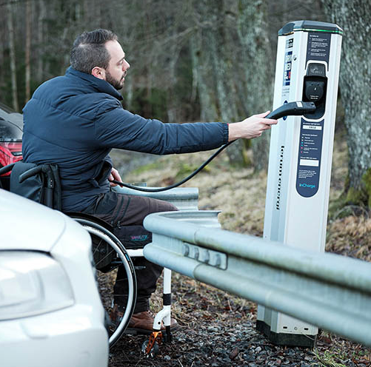
Tilgængelighed har haft særligt fokus
Fase 1: Revision
Tilgængelighed af selve ladestanderen
Den europæiske standard EN 301 549
Ikke højere end 1,22 m over gulvet
Ladestanderen bør desuden tage hensyn til principperne om universel design

Slide 26
Tilgængelighed har haft særligt fokus
Fase 1: Revision
Tilgængelighed ved placering af ladestanderen
Bygningsreglementet (BR18) § 159: Selvbetjenings- og brugerbetjente anlæg: Brugerbetjente anlæg, herunder indkast til affaldssystemer, IT-standere, betalings- og selvbetjeningsautomater og lignende anlæg med offentligt tilgængelige servicefunktioner, skal opsættes, så brugerne kan betjene dem ved egen hjælp. Kravet anses som opfyldt, når det brugerbetjente anlæg er projekteret og installeret således, at:
1) Adgangsarealet frem til anlægget er mindst 1,30 m bredt og niveauforskelle i dette areal er udlignet.
2) Anlægget er placeret i en højde, så det kan benyttes af brugerne ved egen hjælp eller ved, at det kan hæves og sænkes.
Kilde: Bygningsreglementet, BEK nr 1399 af 12/12/2019
Social- og Boligstyrelsen understreger overfor Vejdirektoratet, at bygningsreglementets §159 formulerer, at brugeren af ladestanderen skal kunne betjene anlægget ved egen hjælp.
Normalladere på parkeringspladser ikke forbeholdt handicappede
Normalladere på handicapparkeringspladser
Hurtigladere og lynladere

Slide 27

Revision af udbudsforskrifter
Fase 1: Revision
Vejledning til brug af udbudsforskrifter
Er rettet til, så vejledningen også beskriver, at en skabelon til beregning af koncessionsværdi samt tilbudsliste foreligger, og hvordan dette materiale bruges.
Herudover er henvisninger til gældende lovgivning opdateret samt andre smårettelser.
Betingelser for Udbud og Tilbud (BUT)
Opdatering af henvisninger, ensrettet farvekodning og andre mindre ændringer.
Operatørens serviceniveau - Mindre ændringer.
Kravspecifikation
Dokumentet er redesignet, så den ikke længere fremgår som en tredelt liste, hvoraf de alternative kravspecifikationer sjældent eller aldrig ville blive brugt af ordregiver.
Definitioner er i overensstemmelse med AFI-forordningen og AFI-loven.
Ensrette farvekodning i stil med andre forskrifter i Vejregler.
Opdatering af henvisninger.
Andre mindre rettelser, herunder sproglige/grammatiske.
Udkast til koncessionskontrakt
Ændret eller fjernet flere krav, som nu bliver alm. lovkrav jf. AFI-forordningen.
Definitioner er i overensstemmelse med AFI-forordningen og AFI-loven.
Ensrette farvekodning i stil med andre forskrifter i Vejregler.
Ændret i (vejledende) dagbod ved overskridelse af fastsat tidstermin for idriftsættelse (Afsnit 16)
Introduceret gensidige erstatningskrav f.eks. ved midlertidig lukning af parkeringsareal (Afsnit 17).
Ændret i vejledende bodstørrelse.

Slide 28


Skabeloner til Koncessionsberegning og Tilbudsliste
Fase 1: Revision
Skabelon til beregning af koncessionsværdi
Ordregiver har mulighed for at vælge mellem to beregningsmodeller:
  Simpel beregningsmodel: Denne model beregner den samlede værdi baseret på, hvor attraktive lokationerne i udbuddet er. Her skal ordregiver selv vurdere ladelokationernes sandsynlighed for hyppig brug i udbudsperioden.
  Anvendelsesbaseret beregningsmodel: Denne model tager højde for sammenhængen mellem ejendommens anvendelsestype og den forventede indtjening. Ordregiver skal kortlægge, hvor mange ladestandere der skal opstilles ved hver anvendelsestype.
Skabelon til tilbudsliste
Formålet med tilbudslisten er at lette arbejdet for kommunerne og samtidig sikre, at operatørerne kan behandle et mere ensartet udbudsmateriale fra kommunerne, så deres arbejde ligeledes effektiviseres. Skabelonen indeholder vejledende tekst, som skal hjælpe ordregiver i at udfylde skabelonen som tiltænkt.

Slide 29
Input til kommende revision modtages gerne
Fase 2: Revision 2025
0. Inddragelse
1. revision
2. revision
Inddragelse af relevante
1) kommuner og 2) ladeoperatører
Revision af udbudsforskrifter og HB afsnit om:
Lovgivning, udbud, støj, etagebyggeri, sikkerhed, tilgængelighed og smart charging/V2G, samt øvrige emner fra inddragelsesfasen
Revision i 2025 – indhold endnu ukendt
November
December
August
2025
2023
2024
2025

Slide 30
Tak for opmærksomheden
Spørgsmål?
Kontakt:
Andreas Møllenborg, anmo2@vd.dk, [telefonnummer]
Maja Sig Vestergaard, mavg@ramboll.dk, 5161 1137

